Slide 1
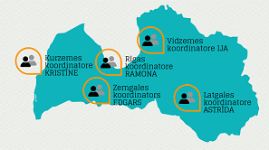
Daugavpils pilsētas domes pieredze remigrācijas jomā.
DAUGAVPILS
PILSĒTAS DOME
DAUGAVPILS
2018.gada 24.oktobris
Olga Tolmačova
Daugavpils pilsētas domes remigrācijas projekta vadītāja

Slide 2
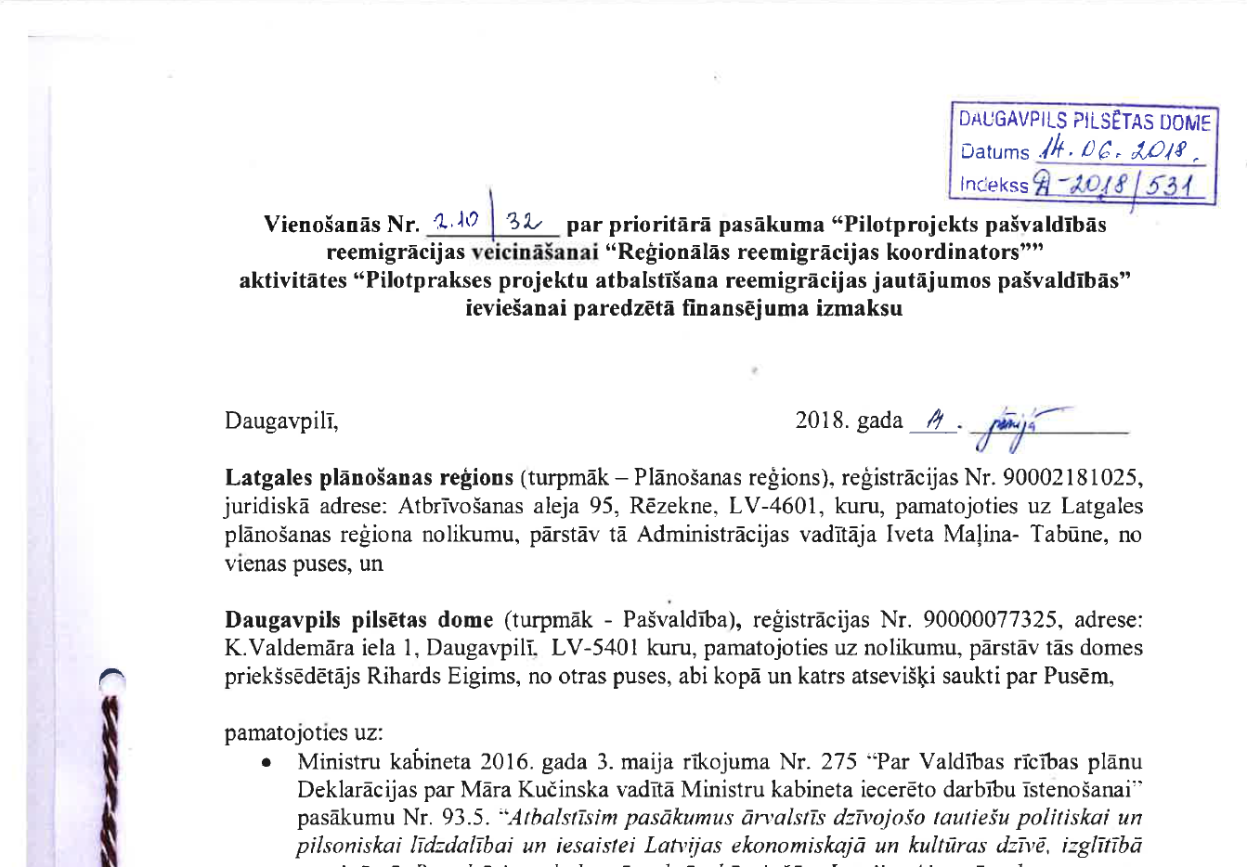
Līgums par «…. Remigrācijas jautājumu atbalstu pašvaldībās»
starp Latgales plānošanas reģionu un Daugavpils pilsētas domi
tika noslēgts 2018. gada 14.jūnijā

Slide 3
DPD aktivitātes
Prioritārā pasākuma “Pilotprojekts pašvaldībās remigrācijas veicināšanai “Reģionālās remigrācijas koordinators”” aktivitātes “Pilotprakses projektu atbalstīšana remigrācijas jautājumos pašvaldībās”
Nodrošināt informatīvus atbalsta pasākumus potenciālajiem reemigrantiem;
Uzrunāt un informēt emigrantus no Daugavpils par pilsētas piedāvātajiem pakalpojumiem, iespējamo pieejamo atbalstu;
Sniegt atbalstu reģionālajam remigrācijas koordinatoram;
Uzturēt saikni ar emigrantiem (diasporu), potenciālajiem reemigrantiem un reemigrantiem, izmantojot reģionālā koordinatora kontaktus;
Apkopot informāciju par pašvaldības emigrantiem un reemigrantiem (iespēju robežās);
Veidot vienotu pieeju starp pašvaldības institūcijām atbalsta sniegšanai potenciālajiem reemigrantiem un reemigrantiem;
Organizēt tīklošanās pasākumu emigrantiem, reemigrantiem un potenciālajiem reemigrantiem Daugavpils pilsētā;
Sniegt priekšlikumus valsts un pašvaldību remigrācijas atbalsta funkciju uzlabošanai sadarbībā ar domes remigrācijas darba grupas apkopotajiem priekšlikumiem.

Slide 4
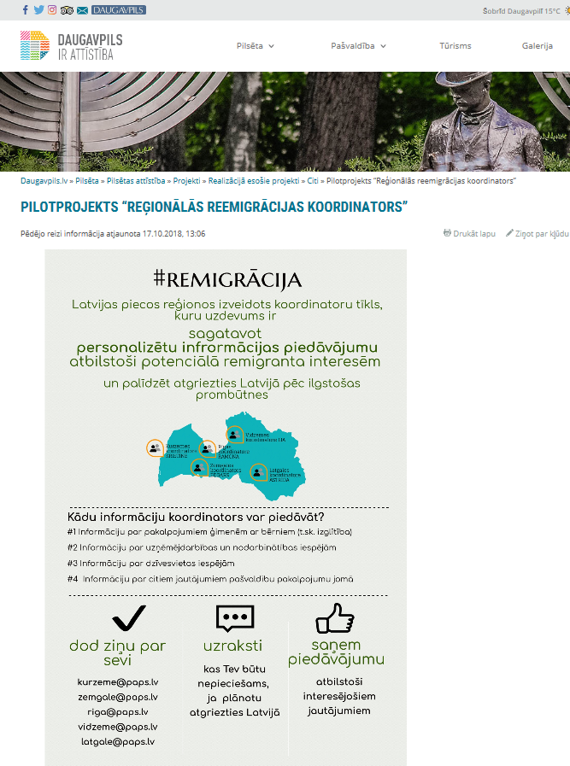
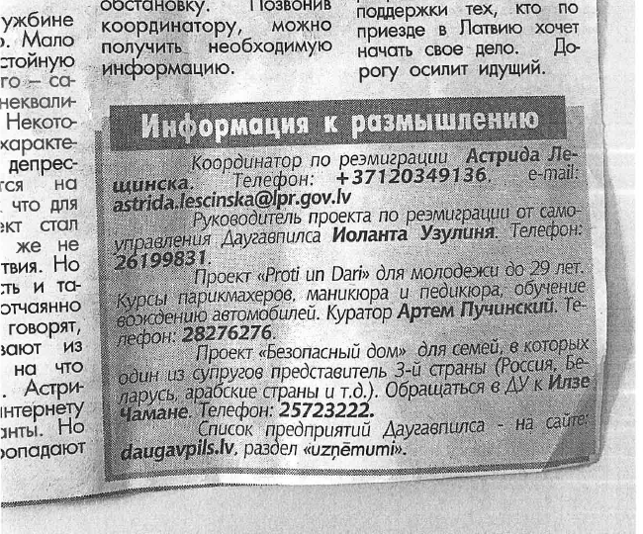
DPD aktivitātes
https://www.daugavpils.lv/pilseta/pilsetas-attistiba/projekti/realizacija-esosie-projekti/citi/remigracija
Baneris Daugavpils pilsētas domes mājaslapā
Publikācija laikrakstā «Million»
Potenciālo reemigrantu novirze uz f Es atgriežos Latgalē!

Slide 5
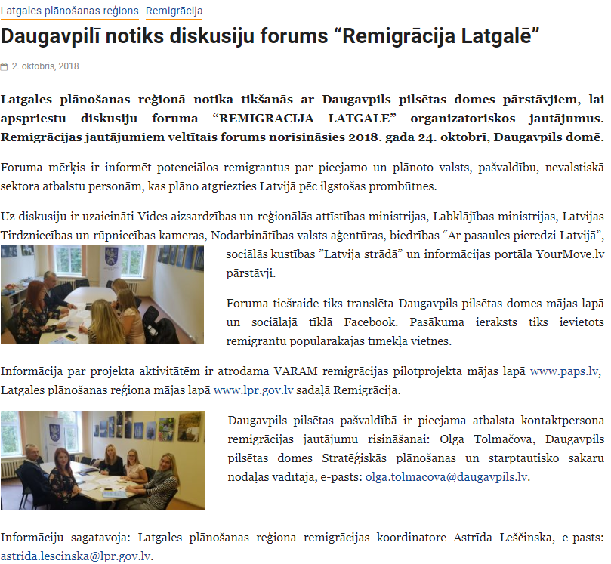
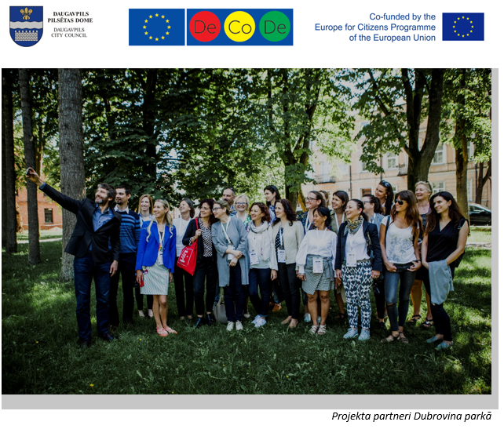
Komunikācija un tīklošana
Daugavpilī notika projekts “Depopulācija – reģionālo centru izaicinājums” DeCoDe (“Challenges of Regional Centres: Depopulation Control, Development – best practices”)
Projekta mērķis ir izveidot starptautisku, ilgtspējīgu tīklu starp Eiropas pilsētām, lai dalītos savā pieredzē par depopulācijas procesiem un to ietekmi, kā arī rastu risinājumus depopulācijas ierobežošanai
Savstarpēja komunikācija ikdienā un atbalsts no reģionālā koordinatora darba jautājumos, pieredzes apmaiņa ar citām pašvaldībām - seminārs Anīkščos
VARAM un LPR reemigrācijas speciālisti tika iesaistīti Daugavpils pilsētas domes projekta DeCoDe aktivitātēs, kur reemigrācijas veicināšanas aktivitātes tika pasniegtas kā Latvijas labās prakses piemērs starptautiskā līmenī;

Slide 6
Informācijas apkopojums par potenciālajiem remigrantiem Daugavpils pašvaldībā

Slide 7
Informācijas apkopojums par potenciālajiem remigrantiem Daugavpils pašvaldībā

Slide 8
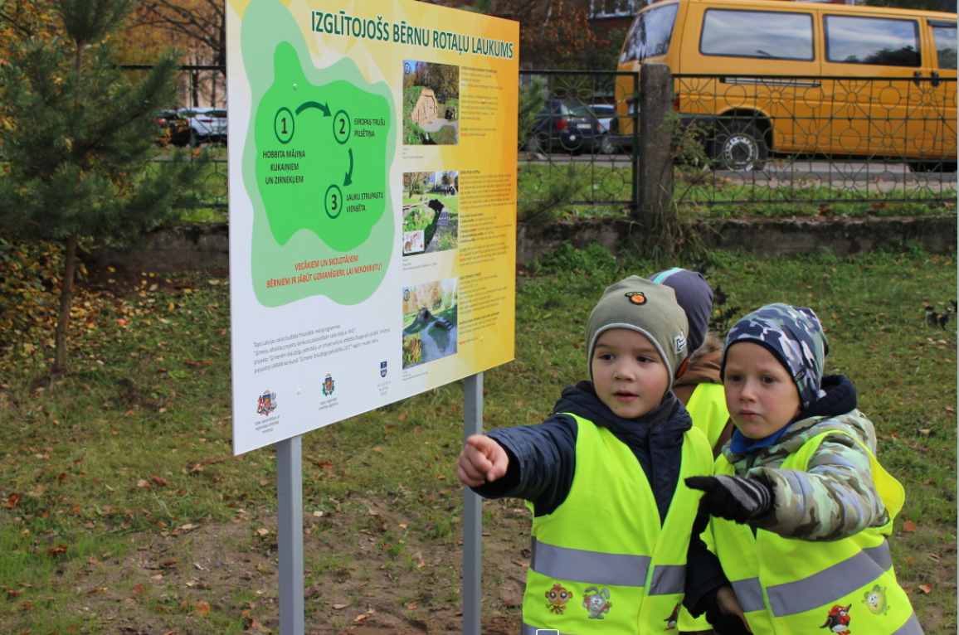
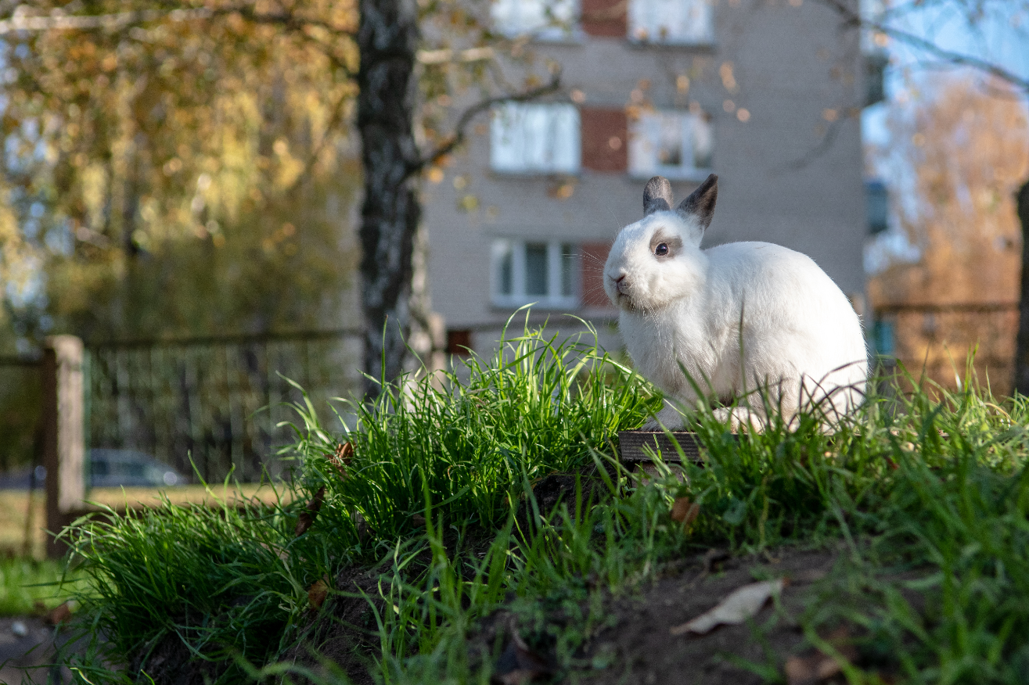
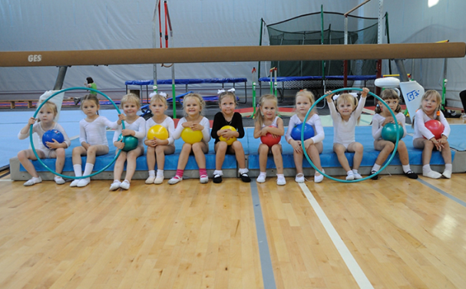
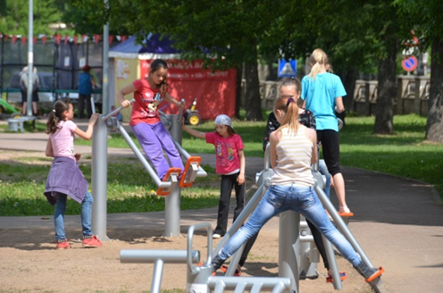
Informācijas apkopojums par potenciālajiem remigrantiem Daugavpils pašvaldībā
2018./2019.mācību gadā saskaņā ar VIIS sistēmas datiem vispārizglītojošajās skolās mācības uzsāka 9286 skolēni, kas ir par 11 skolēniem vairāk nekā iepriekšējā mācību gadā. Skolēnu pulkam šogad pievienojās 14 bērni, kas ir atgriezušies no ārzemēm, 100 bērni ir ieradušies Daugavpilī no citām Latvijas pilsētām un pašvaldībām. Pēc izglītības iestāžu ziņām pagājušā mācību gada laikā 75 skolēni izbrauca uz ārzemēm. (Daugavpils Izglītības pārvalde)
Aptuveni 100-120 bērniem ir noformēti aprūpes un uzraudzības dokumenti vai pie notāra (īslaicīgas) vai bāriņtiesa (ilgtermiņi), gadījumos kad vecāki strādā ārzemes vai atrodas biežos komandējumos.(Daugavpils Bāriņtiesa)

Slide 9
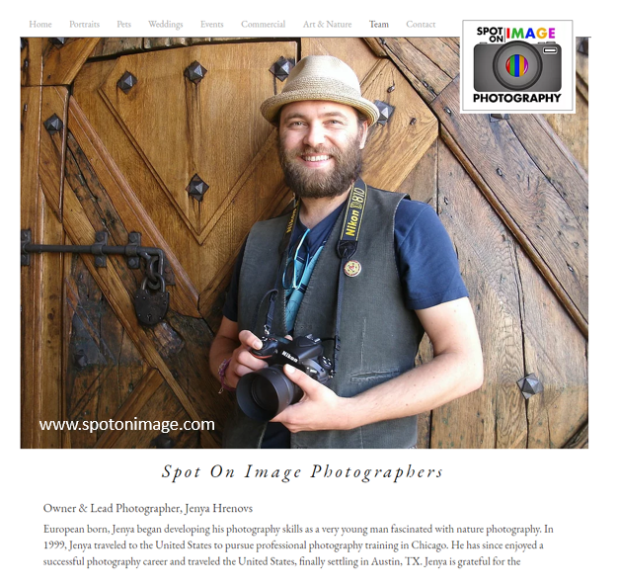
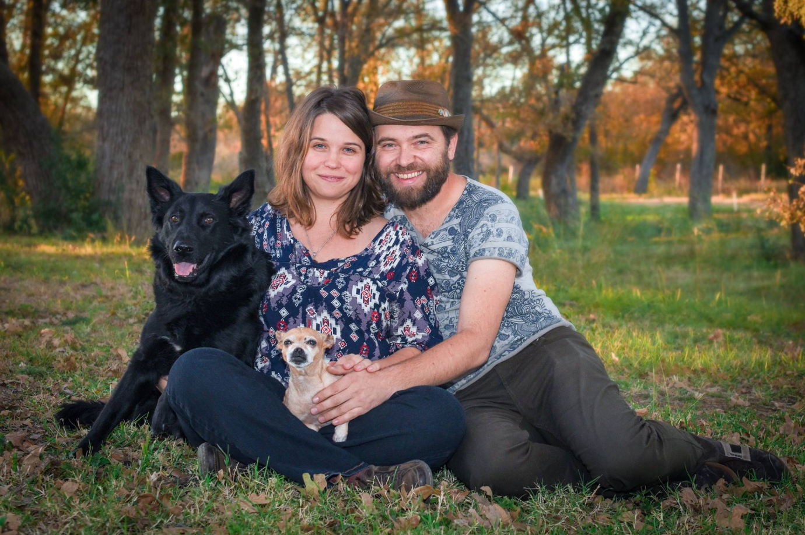
Informācijas apkopojums par potenciālajiem remigrantiem Daugavpils pašvaldībā
Informācijas apkopošanas veidi
Elektroniski (sniegta informācija, konsultācijas par esošo situāciju darba tirgū Daugavpilī, par pieejamajiem atbalsta instrumentiem pašvaldībā utml.);
Telefoniski (sniegta interesējošā informācija);
Tikšanās ar reemigrantiem klātienē;
Konsultēti arī vairāki emigrantu radinieki, kuri vēlas atgriezt Latvijā un Daugavpilī savus radiniekus;
www.spotonimage.com

Slide 10
Remigrācijas procesu noteicošie faktori
Pašvaldības/valsts atbalsts
Darba vietas
Pieejamību regulē darba tirgus, bet…
Atbalsts pārkvalificēšanās pasākumiem
Mājokļu jautājums
arī gadījumā, ja grib atgriezties kāds, kas agrāk dzīvojis citā Latvijas pašvaldībā
Izglītības iespējas
Informācijas sniegšana
Atbalsts uz vietas praktisko jautājumu risināšanā
Priekšnosacījumi
- Vēlme atgriezties dzimtenē
Pietiekošie nosacījumi
Darba iespējas remigrācijas vietā
Vēlme atgriezties konkrētā darba vietā
Mājokļu pieejamība
Sociālā saikne ar dzimteni
Draugi, ģimenes locekļi
Dzīves vide
Piemēram, izglītības iespējas bērniem
Remigrācijas šķēršļi
Darba iespēju nenoteiktība
Nepietiekoša informētība par sociālajiem apstākļiem
izglītības iespējas bērniem, atpūtas utml. iespējas
Dziļa integrācija emigrācijas valstī
Dzīvesbiedrs, darbs, draugu loks
- Mājokļu neesamība

Slide 11
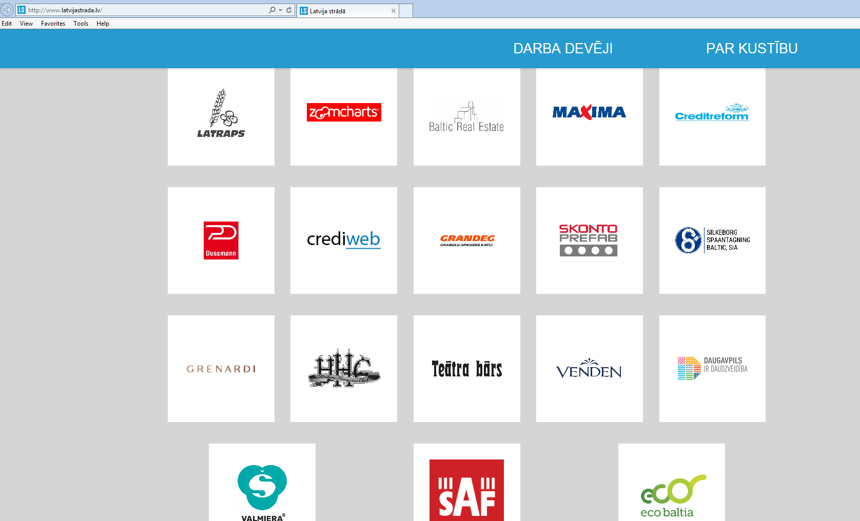
Daugavpils - vienīgā pašvaldība, kas piedalās kustībā «Latvija strādā»
www.latvijastrada.lv
Daugavpils pilsētas dome ir parakstījusi memorandu un pievienojusies iniciatīvai kustības “Latvija strādā” ietvaros.
Kustība "Latvija strādā" ir ‘Tele2’ sociālā iniciatīva, kura aicina Latvijas darba devējus aktīvi iesaistīties remigrācijas veicināšanā. Katrs darba devējs, kas iesaistās kustībā, publiski apņemas atgriezt vismaz 1 aizbraukušo. Kustības mērķis ilgtermiņā ir atgriezt 1000 darbinieku Latvijā; tās ietvaros darba devējiem tiks stāstīts par labāko praksi darbinieku piesaistē, kā arī piedāvāts atbalsts iekšējā un ārējā komunikācijā.
BŪVINSPEKTORS
PILSĒTAS GALVENais MĀKSLINIEKS
KLIENTU APKALPOŠANAS SPECIĀLISTS

Slide 12
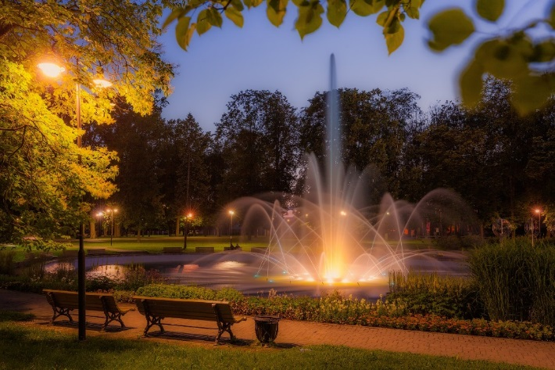
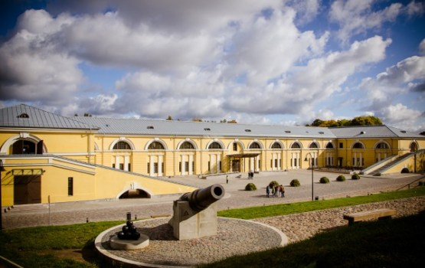
Vakances
Daugavpils pilsētas domē
Daugavpils pilsētas pašvaldības tūrisma attīstības un informācijas aģentūra aicina darbā uz nenoteiktu laiku
Klientu apkalpošanas speciālistu
Daugavpils pilsētas dome aicina darbā
būvinspektoru
Daugavpils pilsētas pašvaldība aicina darbā uz nenoteiktu laiku uz
PILSĒTAS GALVENĀ MĀKSLINIEKA amatu
Projekta vadītājs ERAF projektam
“Degradēto rūpniecisko teritoriju reģenerācija Daugavpils pilsētas un Ilūkstes novada teritorijās II kārta”,
Projekta Nr.5.6.2.0/17/I/035 ( uz projekta īstenošanas laiku)
Projekta vadītājs ERAF projektam
“Dienvidlatgales pašvaldību teritoriju pilsētvides revitalizācija ekonomiskās aktivitātes paaugstināšanai”,
Projekta Nr.5.6.2.0/17/I/036 ( uz projekta īstenošanas laiku)
BRUTO ALGA 688.00 EUR
BRUTO ALGA 900-1100 EUR
BRUTO ALGA 1000-1200 EUR
BRUTO ALGA 910 EUR
BRUTO ALGA 910 EUR

Slide 13
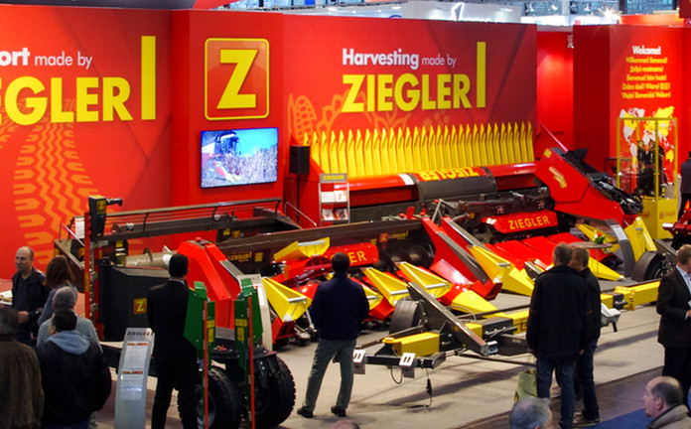
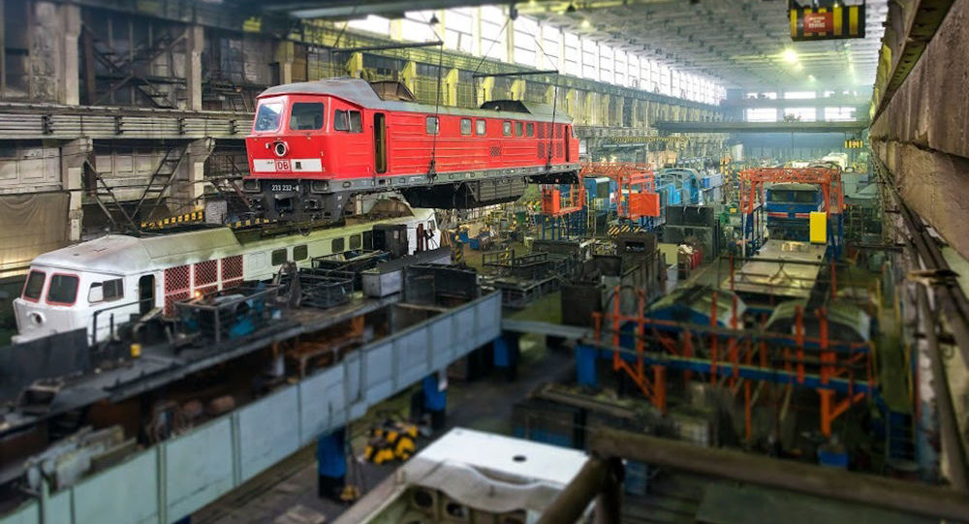
Vakances Daugavpils lielākajos uzņēmumos
Vakances - 101 oficiāli NVA iereģistrēta vakance
Pēc sfēras un vakanču skaita:
- Dažādu specialitāšu ārsti un medicīnas māsas – 23
Daugavpils pilsētas dome piešķir pašvaldību dzīvokļus ārstiem, kas piekrituši strādāt Daugavpilī.
- Metālapstrādes speciālisti – 16
tajā skaita 10 AS “Daugavpils Lokomotīvju remonta rūpnīcā”, sakarā ar ražotās produkcijas apjoma pieaugumu.
IT un komunikāciju specialisti - 6
Dažādu specialitāšu skolotāji – 7
Šīs 4 sfēras sastāda 52% no vakancēm.
Tālāk ir mežizstrādes un lauku strādnieki, sociālie darbinieki utt.
specialitātes, kuru vienmēr trūkst lielos skaitļos – kravas mašīnu šoferi, šuvējas, dažas celtnieku specialitātes
SIA “Zieglera mašīnbūve” vakanses:
Montāžas darbu atslēdznieks, Metāla griezējs; Frēzētājs; CNC (Computer Numeric Control) liekšanas speciālists; Metāla virsmas apstrādes speciālisti, proti: metāla krāsotājs/lakotājs; metāla pulverizēšanas operators.
www.ziegler-gmbh.com
AS “Daugavpils Lokomotīvju Remonta Rūpnīca» vakances:
CNC darbgalda operators (operatora māceklis): virpošana, metālu slīpēšana un lāzergriešana.
http://www.dlrz.lv/index.php/lv/
Darba piedāvājumi nav apvienoti vienā vietnē un viegli pieejami potenciālajiem reemigrantiem piemēram mob. tel aplikācijās

Slide 14
DPD darba grupa remigrācijas veicināšanai
Darba grupas priekšlikumi remigrācijas pasākumu ieviešanai:
Tika apspriesti dažādi priekšlikumi, kas skartu NĪN atlaides piemērošana, vienreizēja atgriešanās pabalsta un vienreizējs pārcelšanās atbalsta piešķiršanu, karjeras konsultanta pakalpojumi utt.
Grantu programmas “Impulss” nolikuma papildināšana, prioritāri atbalstu sniedzot jaunajiem uzņēmējiem, kuri vēlas uzsākt uzņēmējdarbību, atgriežoties Daugavpilī
Jau Darbojas ! Latviešu valodas apguves kursu organizēšana reemigrantu ģimenēm esošo apmācību programmu ietvaros
Secinājām, ka vispieprasītākais un visefektīvākais pašvaldības atbalsts būtu mājokļu jautājumu risināšana !!!
Bet esošās likumdošanas ietvaros šobrīd nav iespējams ieviest

Slide 15
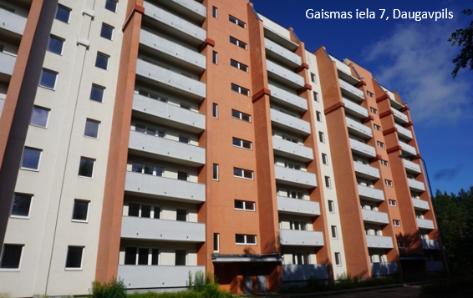
Daugavpils pašvaldības dzīvojamā fonda paplašināšana
Plānotās investīcijas līdz 2020:
EUR 1,3 Milj.
Esošās ēkas pamatīga renovācija
Rezultātā tiks izveidoti 105 dzīvokļi
MK noteikumi par EM piedāvājumu daudzdzīvokļu dzīvojamo māju būvniecību reģionos
Daugavpils pašvaldība ir iesnieguši priekšlikumi, kas ļautu pašvaldībām apgūst atbalstu arī esošo ēku renovācijai….

Slide 16
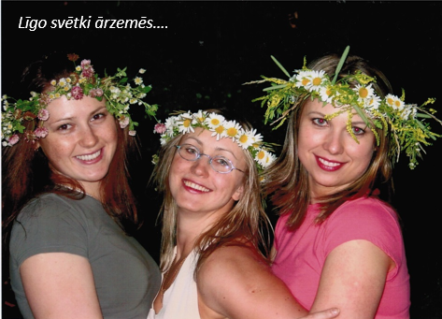
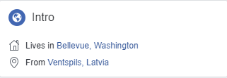
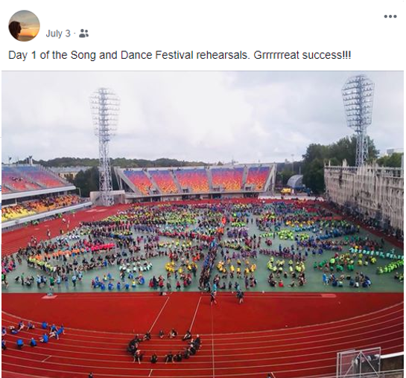
Remigrācijas procesu noteicošie faktori
Vēlme atgriezties dzimtenē
Sociālā saikne ar dzimteni
Draugi, ģimenes locekļi
Līgo svētki ārzemēs….
Darba iespējas remigrācijas vietā
Darba piedāvājumu pieejamība vienā vietnē
- Pašvaldības mājokļu pieejamība
Dzīves vide
t.sk. izglītības iespējas bērniem

Slide 17
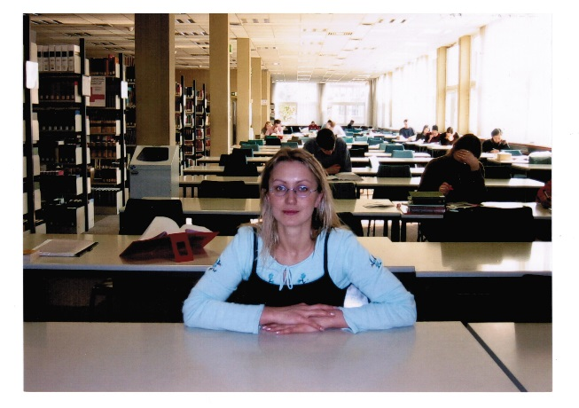
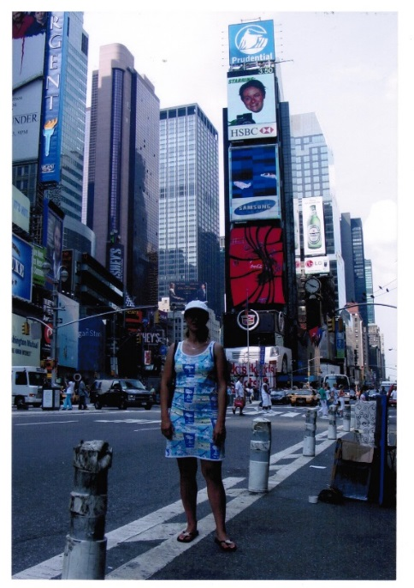
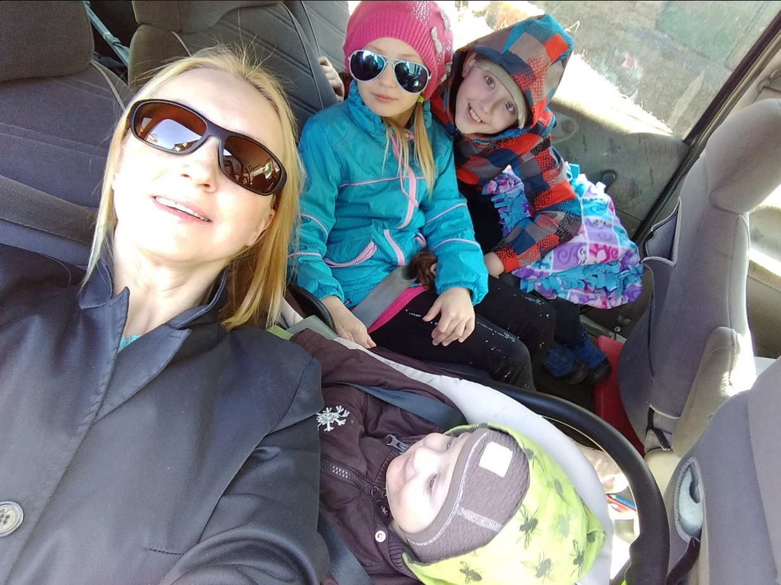
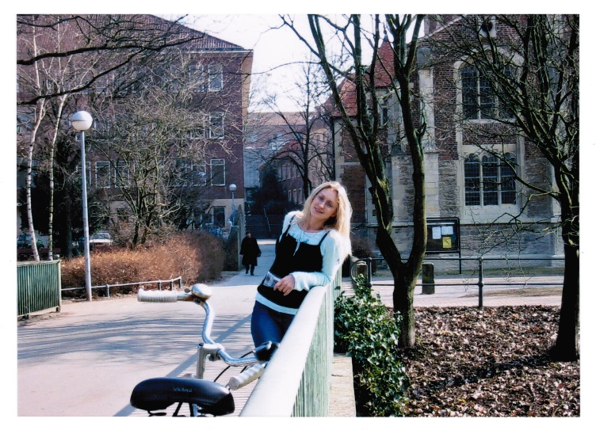
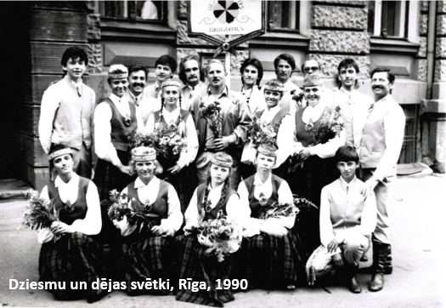
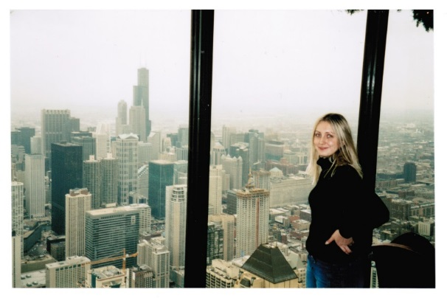
Daugavpils, 2007-2018
Vācija, Minstere,
Studijas Universitātē
1995-2002
Ņujorka, Čikāga, ASV
2002-2007

Slide 18
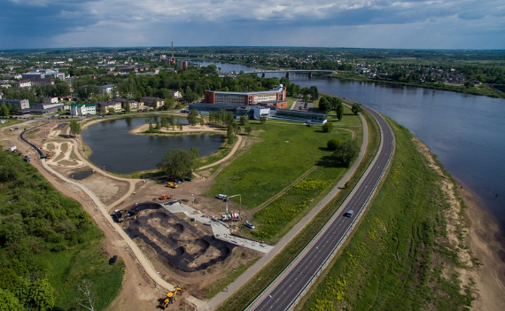
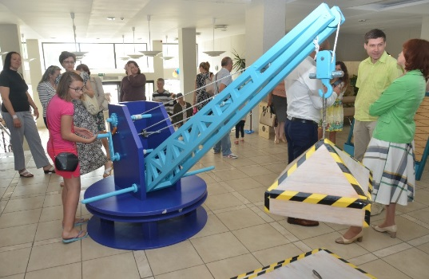
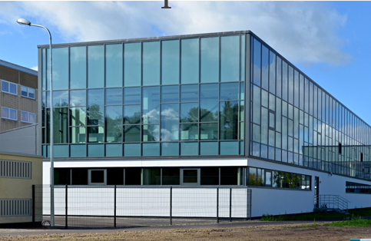
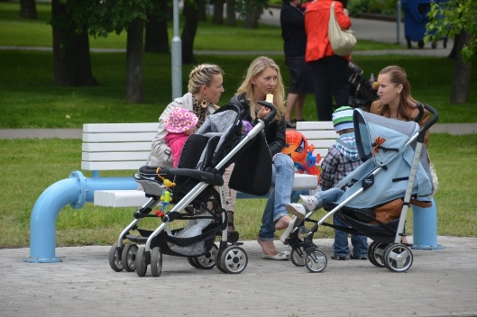
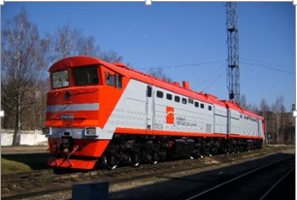
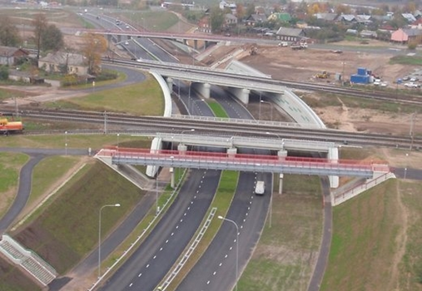
www.daugavpils.lv
Paldies par Jūsu veltīto laiku!
Olga Tolmačova, olga.tolmacova@daugavpils.lv
Daugavpils pilsētas domes remigrācijas projekta vadītāja
Stratēģiskās plānošanas un starptautisko sakaru nodaļas vadītāja
Attīstības departaments, Daugavpils Pilsētas Dome

